Slide 1

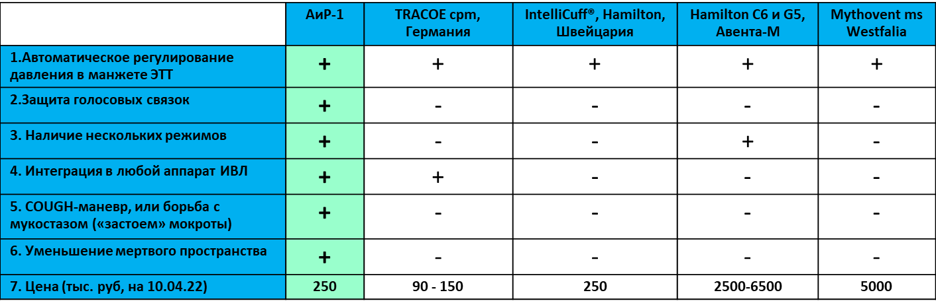
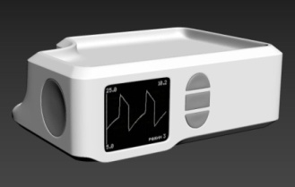
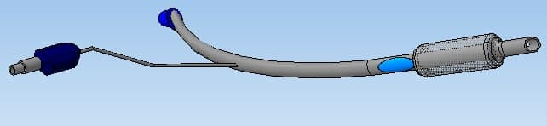
Технологии профилактики осложнений в интенсивной терапии
Команда:
Александр Поляев, детский анестезиолог-реаниматолог. Опыт внедрения в практику ОРИТ современных лечебных и диагностических технологий.
Пётр Муравьев, инженер-медтехник. Разработка, конструирование и сервис медицинских приборов
2. Дизайн и эргономика:
- Николай Куклев, скульптор, художник.
3. Маркетинг и продажи:
- Максим Аравин
4. Менторы/Советники:
Владимир Стадлер, член совета Федерации Анестезиологов и Реаниматологов РФ;
Александр Максимов, преподаватель курса практического менеджмента в инновациях МФТИ;
Елена Пожарнова, директор Фонда содействия развитию венчурных инвестиций СО.
Проблема: ежегодно около 1млн. человек проводится ИВЛ, 80% получат осложнения, 20% которых необратимы, а 10% - летальны.
Наше решение: система комплексной профилактики осложнений ИВЛ уменьшит или предотвратит наиболее распространенные осложнения, связанные с ИВЛ, и позволит сберечь голосовые связки от ларингомаляции, трахею – от трахеомаляции, легкие пациента от ВАП*.
Продукт состоит из прибора – приставки к аппарату ИВЛ для динамического контроля и управления давлением в манжетах ЭТТ
Сравнение с аналогами:
Состояние рынка: SOM=2,5млрд руб, SAM=11,5 млрд руб, + продажа расходного материала SAM(трубки)=150млн/ ежегодно
Инвестиции: 0,5млн+0,5млн от СЕО и СТО в 2019-2021гг.
Потребно: этап создания MVP и тех. документации (1год): 3 млн.
На этапе регистрации и сертификации (2 и 3й год): 11,15 млн.
На этапе опытных партий и первых продаж(4й год): 9,56млн
На 5году развития проекта прибыль превысит общие инвестиции
и особых ЭТТ, являющихся уникальной расходным материалом для ИВЛ:
Почему сейчас?
Пандемия COVID-19 отлично подготовила рынок ИВЛ к нашему приходу – система здравоохранения перенасыщена аппаратами ИВЛ предшествующих поколений. Сопоставимые технологии профилактики осложнений ИВЛ от наших зарубежных партнеров будут значимы на рынке не раньше чем через 10 лет, и будут стоить значительно дороже, если вообще будут доступны в РФ.
Контакты:+79371777189, air63.00@mail.ru, alexandrpolyajev@yandex.ru
ВАП* – вентилятор-ассоциированная пневмония, тяжелая пневмония, связанная с проведением ИВЛ.

